Slide 1
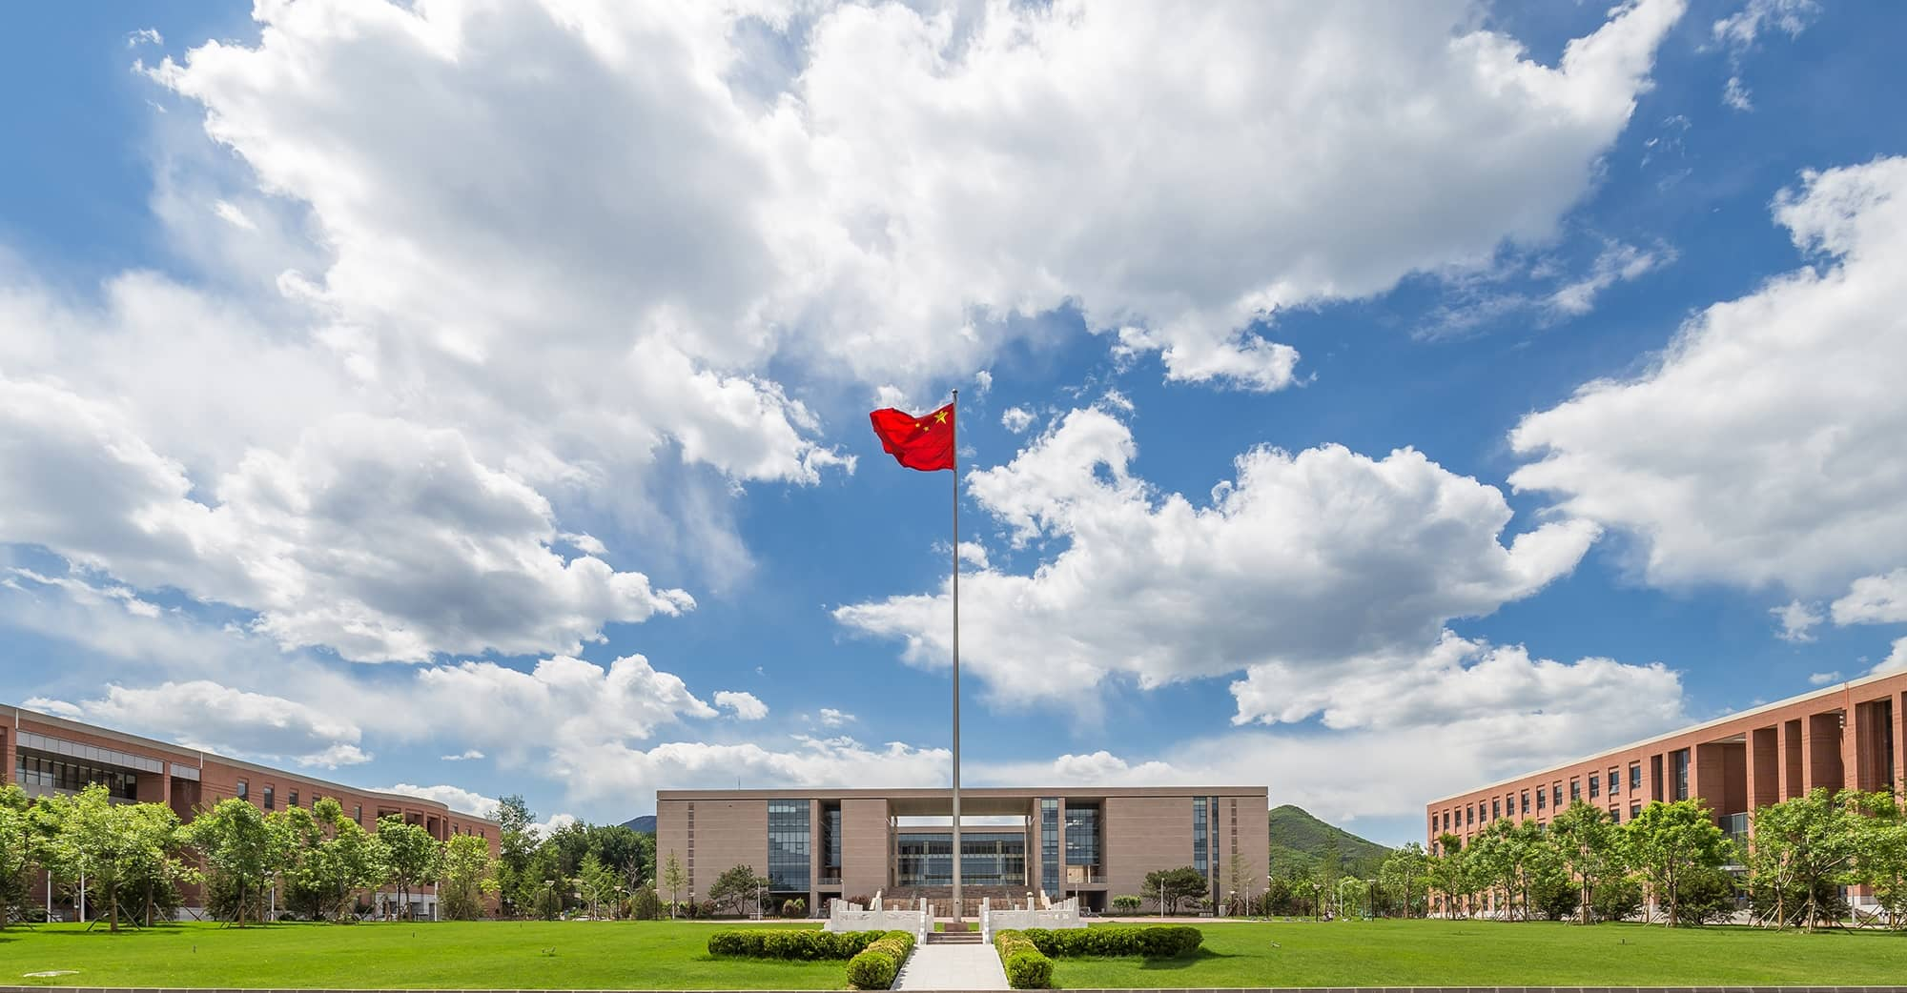

YOLO9000
Notes:
照片为学生拍摄的礼堂

Slide 2
论文信息
Joseph Redmon, Ali Farhadi. YOLO9000: Better, Faster, Stronger. CVPR 2017: 6517-6525

Slide 3
背景
现实世界通用的目标检测与识别性能要够快、够准、能够多类别的检测识别。目前主流的目标检测算法(RCNN系列)受限于少部分的目标检测识别，而且当下的目标检测数据集类别数较少，相比于图像分类数据集(ImageNet)相差较大。
当下计算机视觉领域中，更好的性能通常取决于训练更深的网络(more deeper)或者将多个模型组合在一起(combined model)。但是，Yolov2并没有增加网络深度，相反简化了网络使其更容易学习(这或许是作者想要保证Yolo算法的实时性和检测精度的折衷)。早期作者提出的Yolo第一版本相比于区域提取(Region Proposal)方法的算法框架(R-CNN/Fast-RCNN)主要缺点是边界框(bounding boxes)定位精度不准和召回率低。因此，Yolov2版本在保持分类准确率的情况下要提高bounding boxes的定位精度和召回率。

Slide 4
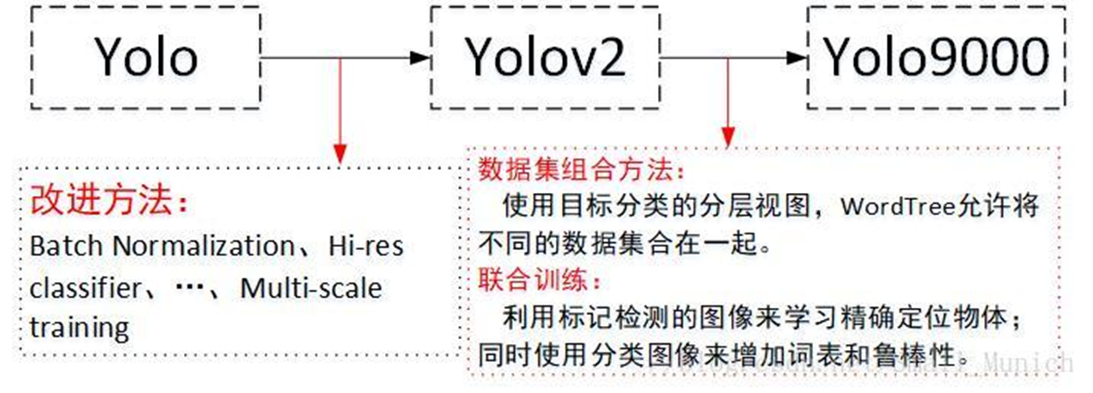
改进
Yolov2(Yolo9000)针对Yolo目标检测算法进一步改进，作者提出联合训练策略：
将检测和分类数据集联合来训练目标检测模型。
具体方法：利用目标检测数据集来学习目标的定位，利用分类数据集来提升检测器鲁棒性和增加检测目标的类别数。

Slide 5
High Resolution Classifier
当下所有的主流目标检测方法都使用ImageNet上进行预训练分类器。Yolo是以224*224分辨率训练分类器网络，随后将分辨率提高到448进行检测。这种方式意味着网络必须能够同时在学习目标检测和调整新的输入分辨率之间切换。Yolov2对分类网络通过10个迭代周期微调以此来给网络更多的时间进行调整滤波器，以此来更好的处理高分辨的输入。实验表明运用High Resolution Classifier性能提升4%mAP。

Slide 6
Convolutional with Anchor Boxes
首先从Yolo模型中移除全连接层，使用Anchor boxes来预测边界框。去掉了一个池化层，目的使得卷积网络输出更高的分辨率特征。网格输入大小从448*448缩减为416*416，目的在于后面特征映射中奇数个位置(中心点确定)。Yolov2目标预测仍然预测实际值与提出的边界框的IoU，同时预测当下存在目标时该类别的条件概率。运用默认框方式，预测精度有一定的下降。(模型获得69.5%mAP(without anchor boxes) -> 69.2%mAP(with anchor boxes))但是，召回率Recall从81%上升至88%，这意味着Yolo模型有更大的提升空间。

Slide 7
Hierarchical Classification
文章作者借鉴ImageNet中的WordNet组合数据集思想来构建分层树以此提出WordTree来简化组合假定不互斥的数据集与数据来源包含之间关系。WordTree一个视觉概念的分层模型，为了使用WordTree进行分类，我们预测每个节点的条件概率，以此得到同义词集合中每个同义词的下义词概率。例如：当样本标签在叶子节点时候，父节点也激活成为正样本。如果样本标签为非叶子节点时候，值将会对非叶子节点和父节点进行反向传播。

Slide 8
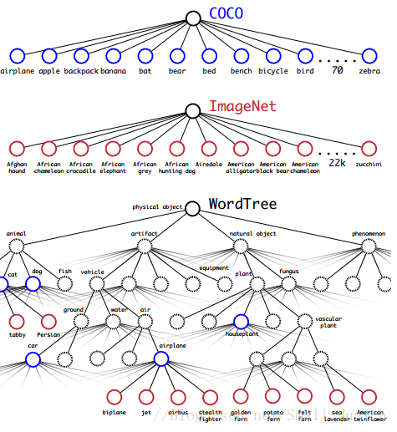
Hierarchical Classification

Slide 9
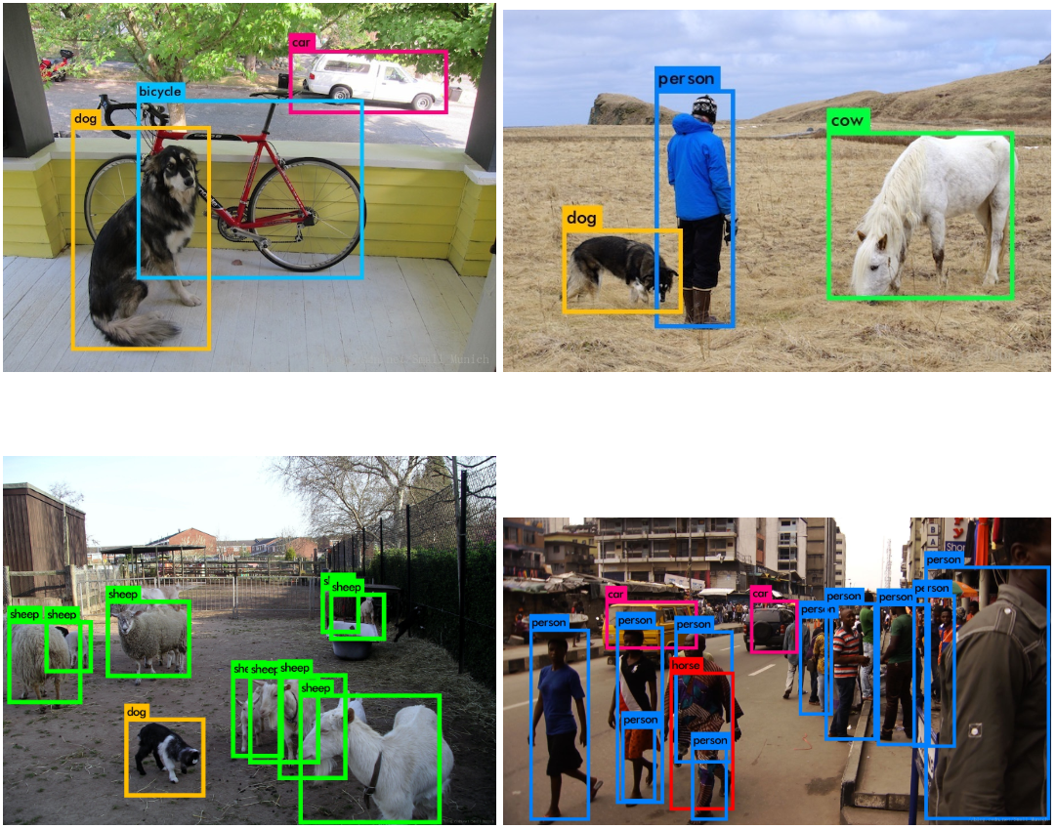
效果

Slide 10
分析
Yolo9000目标检测算法改进如下：
使用Anchor boxes取代原始网格化的方法，使用K-Means聚类来选择Anchor boxes的大小，而不是手动选择采集。
将低维特征和高维特征数据融合(直通层)，低维特征是高维特征的下采样后重塑相同大小的尺寸。
多尺度训练；类似于随机裁剪等数据增强，可以使网络在不同的尺度下保持稳健，与随机裁剪相比，多尺度方式更容易扩大较小尺寸的物体。

Slide 11
分析
新颖性：
将检测和分类任务进行协同训练，使用分层树表示类别进行类别标记。结果令人印象深刻，该网络可以在检测任务中检测超过9000个类别。
引入自动Anchor boxes尺寸大小，特征融合，多尺度训练等新技术，提高检测性能。
对比当前Faster-RCNN/SSD等，在VOC2012结果更好，速度更快，泛化性能更强。
不足：
COCO数据集上评估结果并不是很理想。如果使用来自不同图层的更多特征图，检测性能将会进一步改进。仅仅使用最后一层可能会影响检测较小物体。文中提到通过”下采样”低维特征，这种在某种情况下削弱高分辨率优势。解决方法可以通过上采样高维特征与低维特征相结合会更加有效。

Slide 12
